Slide 1

Tasarım: Ali Topal

Slide 2
Sunum Planı
01
Verilerin Arayüzden Ayrıştırılması
02
Uygulama Dosyaları Ve Önemli Linkler

Slide 3
Verilerin Arayüzden Ayrıştırılması
01
Şu aşamada verilerin ve içeriğin tümü arayüzlerde tutuluyor.
MVC’nin amacı arayüzü veriden soyutlamaktır.
Arayüzlerin yapması gereken tek iş gelen veriyi ekranda göstermek olmalı.
Yapmamız gereken veriyi arayüzden alıp controller’lara yerleştirmek.
Anasayfadan başlayarak “pug” dosyaları içindeki içeriği alacağız. Controller içinde bir değişkende saklayacağız.
Arayüz sadece controller’lardan gelen veriyi gösterecek.

Slide 4
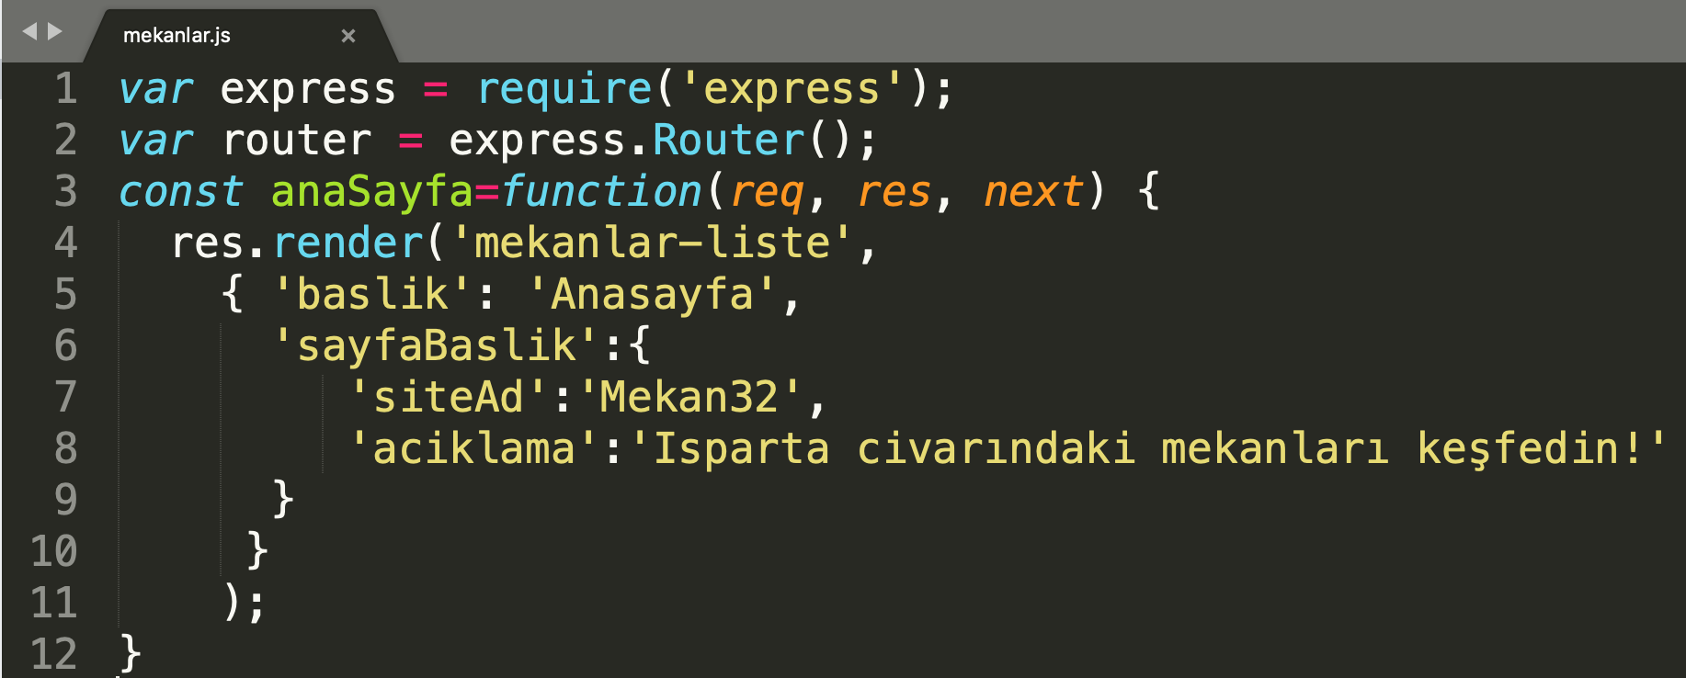
Verilerin Arayüzden Ayrıştırılması
01
İlk olarak “mekanlar.js” isimli controller’ı güncelleyelim.
Yukarda da görüldüğü gibi sayfaBaslik isimli bir anahtar (JSON formatında) tanımladık ve bu anahtar da kendi içinde iki alt anahtara sahip.
baslik: Sayfamızın başlığı (Sekmedeki yazı)
siteAd: Sitemizin adını belirtiyor. (Navigasyon çubuğunun altındaki büyük Mekan32 yazısı)
aciklama: Mekan32 yazısının yanında yer alan küçük yazı.

Slide 5
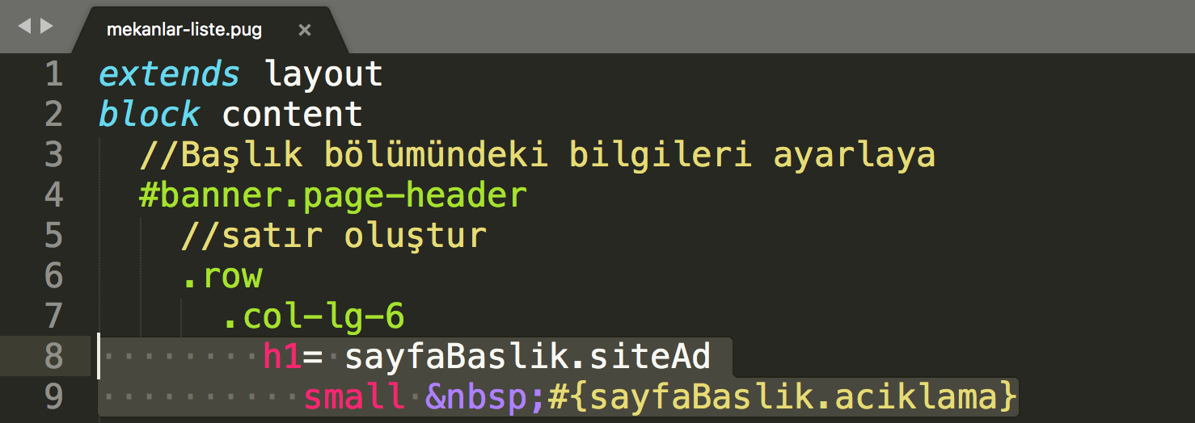
Verilerin Arayüzden Ayrıştırılması
01
Şimdi “mekanlar-liste.pug” dosyasını yukarda tanımladığımız değişkenlere göre güncelleyelim.
mekanlar.js de tanımladığımız anahtar kelimeleri nokta notasyonu ile çağırabiliriz.
Eşittir işareti ile ya da #{} içine yazarak bu anahtarları ve alt anahtarları kullanabiliriz.

Slide 6
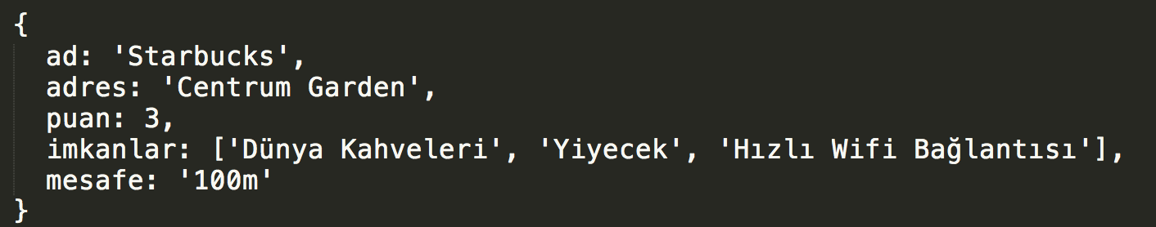
Verilerin Arayüzden Ayrıştırılması
01
Eğer içinde HTML kodu içeren bir veri varsa başına ünlem getirilerek !{pageHeader.aciklama} şeklinde yazılmalı.
Listeleme koduna dikkatlice bakarsanız kendini tekrar eden etiketler var.
Buradaki içerik bir diziye alınabilir ve dizi dolaşılarak veriler ekrana basılabilir.
Mekanlar listelemesine (mekan-detay.pug) baktığımızda şu alanların tekrar ettiğini görüyoruz:
Mekan adı, puan, mesafe, adres, imkanlar
Aşağıdaki gibi bir veri yapısı oluşturabiliriz. Bu veri yapısını da bir JSON dizisi biçiminde (mekanlar:[]) temsil edebiliriz.

Slide 7
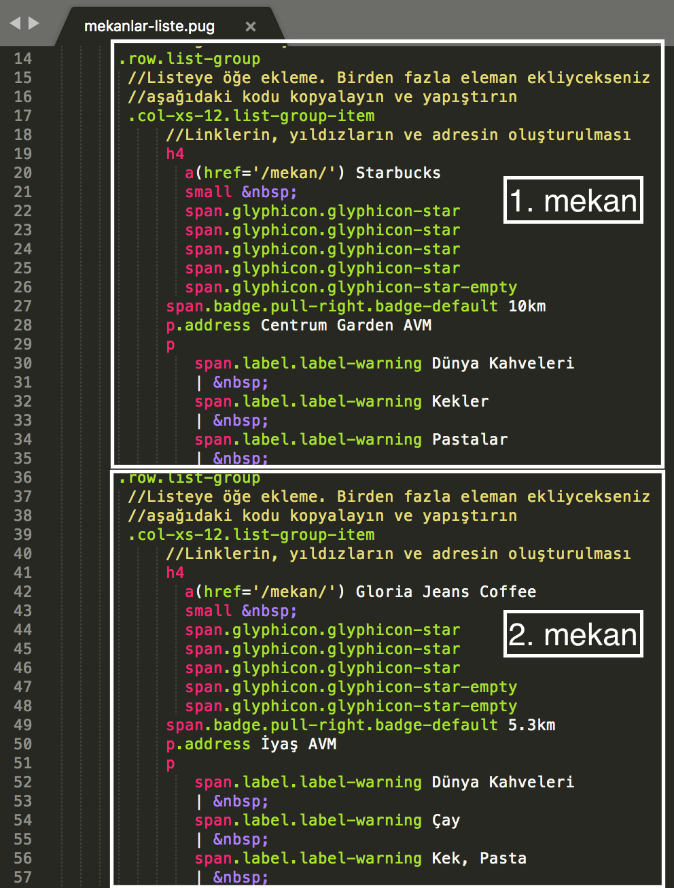
Verilerin Arayüzden Ayrıştırılması
01
Beyaz kare içindeki yapıya dikkat edin.
Tekrarlı veriler var:
Mekan Adı
Puan
Mesafe
İmkanlar

Slide 8
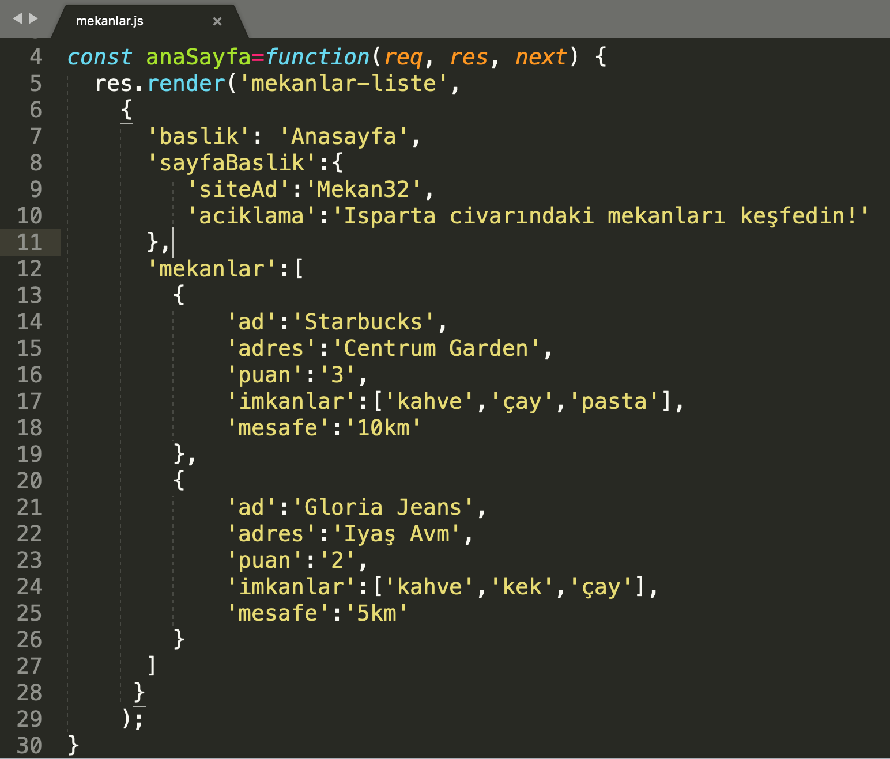
Verilerin Arayüzden Ayrıştırılması
01
Yeni güncel “mekanlar.js” controller aşağıdaki gibi oldu.

Slide 9
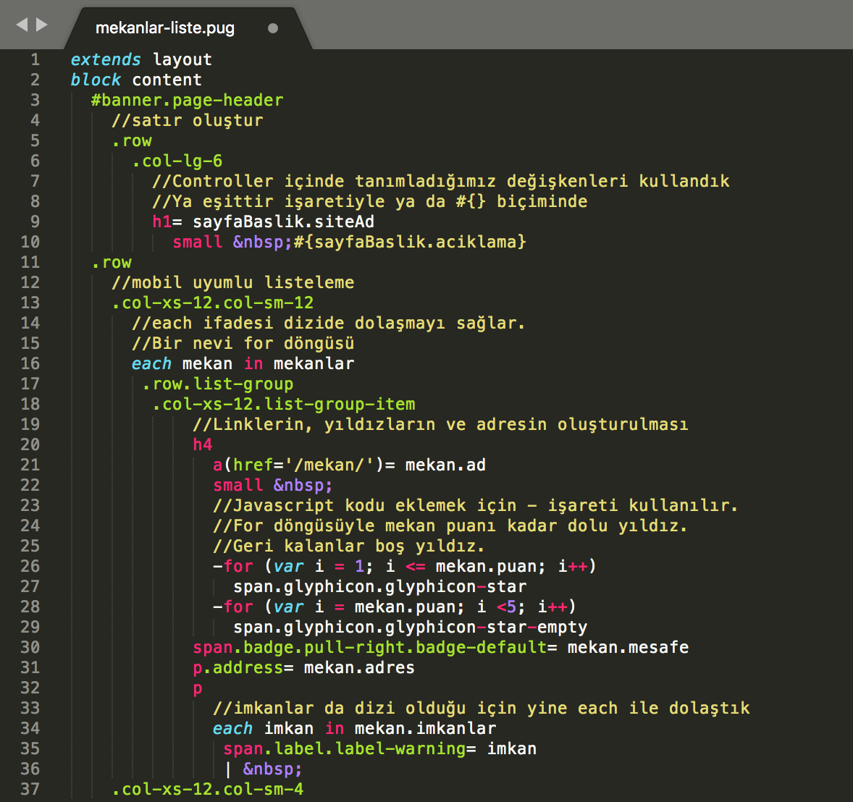
Verilerin Arayüzden Ayrıştırılması
01
Yeni güncel “mekanlar-liste.pug” arayüzümüz aşağıdaki gibi oldu.
each ifadesiyle dizileri dolaştık.
- işareti ile Javascript kodu yazdık.
for döngüsü ile yıldız oluşturduk.

Slide 10
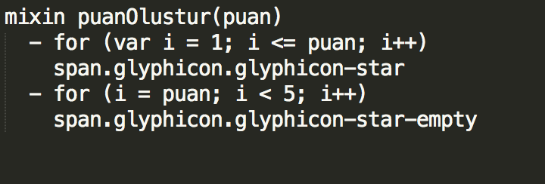
Verilerin Arayüzden Ayrıştırılması
01
Eğer yıldızlı yorum sistemini başka yerlerde de sıkça kullanacaksak, ya da yıldız yerine başka işaretler kullanacaksak bunu üreten kodu bir bileşen olarak kaydedebiliriz.
Pug bu işi yapmak için “mixin” ve “include” fonksiyonlarına sahiptir.
Aşağıda mixin kullanılarak bir fonksiyon oluşturulmuştur. “mekanlar-liste.pug” dosyasının en üst satırına “extends layout” ve “block content” arasına koyarak kullanılabilir.

Slide 11
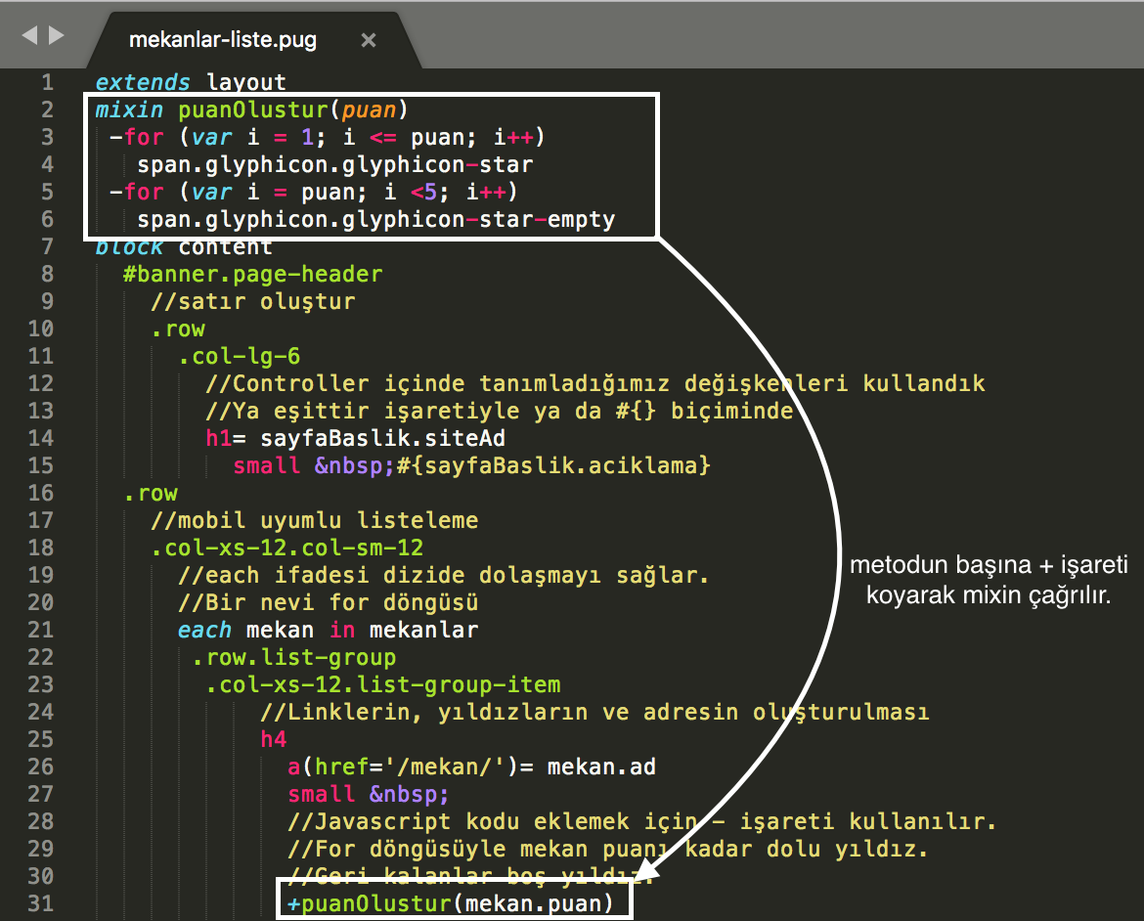
Verilerin Arayüzden Ayrıştırılması
01

Slide 12
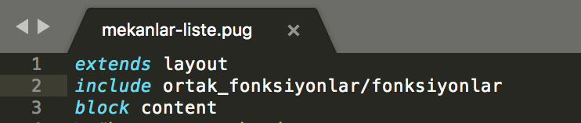
Verilerin Arayüzden Ayrıştırılması
01
Eğer mixin’leri başka pug dosyalarının da kullanmasını istiyorsak ayrı bir dosya içinde tanımlayarak çağırabiliriz.
Önce “app_server/views” içinde ortak_fonksiyonlar isminde bir klasör tanımlayın.
Bu klasörün içinde fonksiyonlar.pug adında bir dosya oluşturun.
puanOlustur fonksiyonunu bu dosya içinde tanımlayın.
”mekanlar-liste.pug” dosyasında
include ortak_fonksiyonlar/fonksiyonlar diyerek puanOlustur fonksiyonunu kullanıma başlayabilirsiniz.

Slide 13
Verilerin Arayüzden Ayrıştırılması
01
Diğer kalan sayfalarda da aynı işlemler yapılarak veri arayüzden ayrılır.
Bunu yapmak için izlenmesi gereken adımlar:
Arayüzdeki verilere bakın.
Controller’da bu veriler için gerekli yapıları oluşturun.
Arayüzdeki veriyi controller’da tanımladığınız yapılar ile değiştirin.
Yeniden kulllanılabilir kod var mı bakın. Bu kodları fonksiyona alarak mixin’ler tanımlayın.
“mekan-detay.pug” sayfası en karmaşık ve verisi bol olan sayfadır.
Bu sayfa için ilk adım controller’ın ayarlanması.
“app_server/controllers/mekanlar.js” içinde mekanBilgisi isimli controller güncellenmeli.

Slide 14
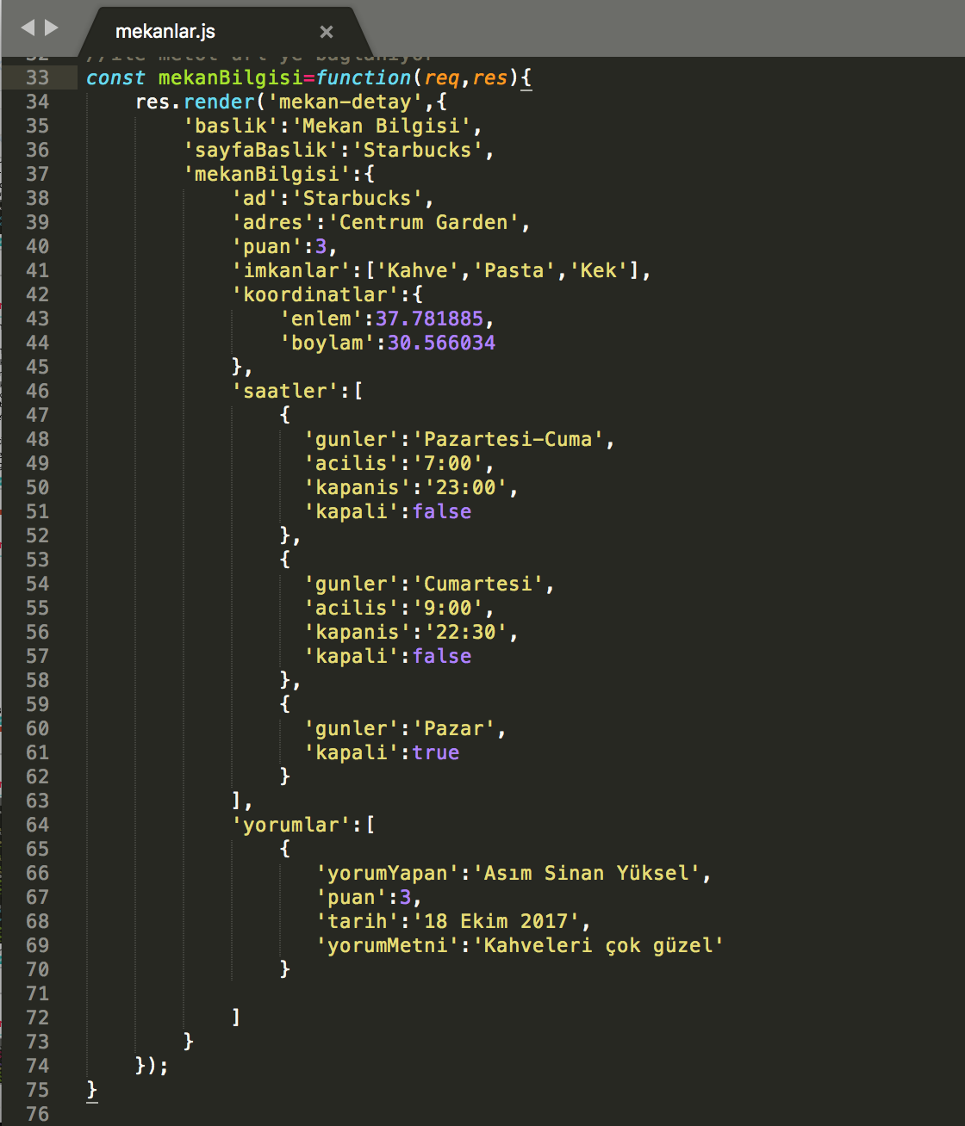
Verilerin Arayüzden Ayrıştırılması
01
Mekana ait tüm detayları JSON formatında tanımladık.
Ad
Adres
Puan
İmkanlar
Koordinatlar
Açılış-Kapanış Saatleri
Yorumlar
mekanBilgisi controller

Slide 15
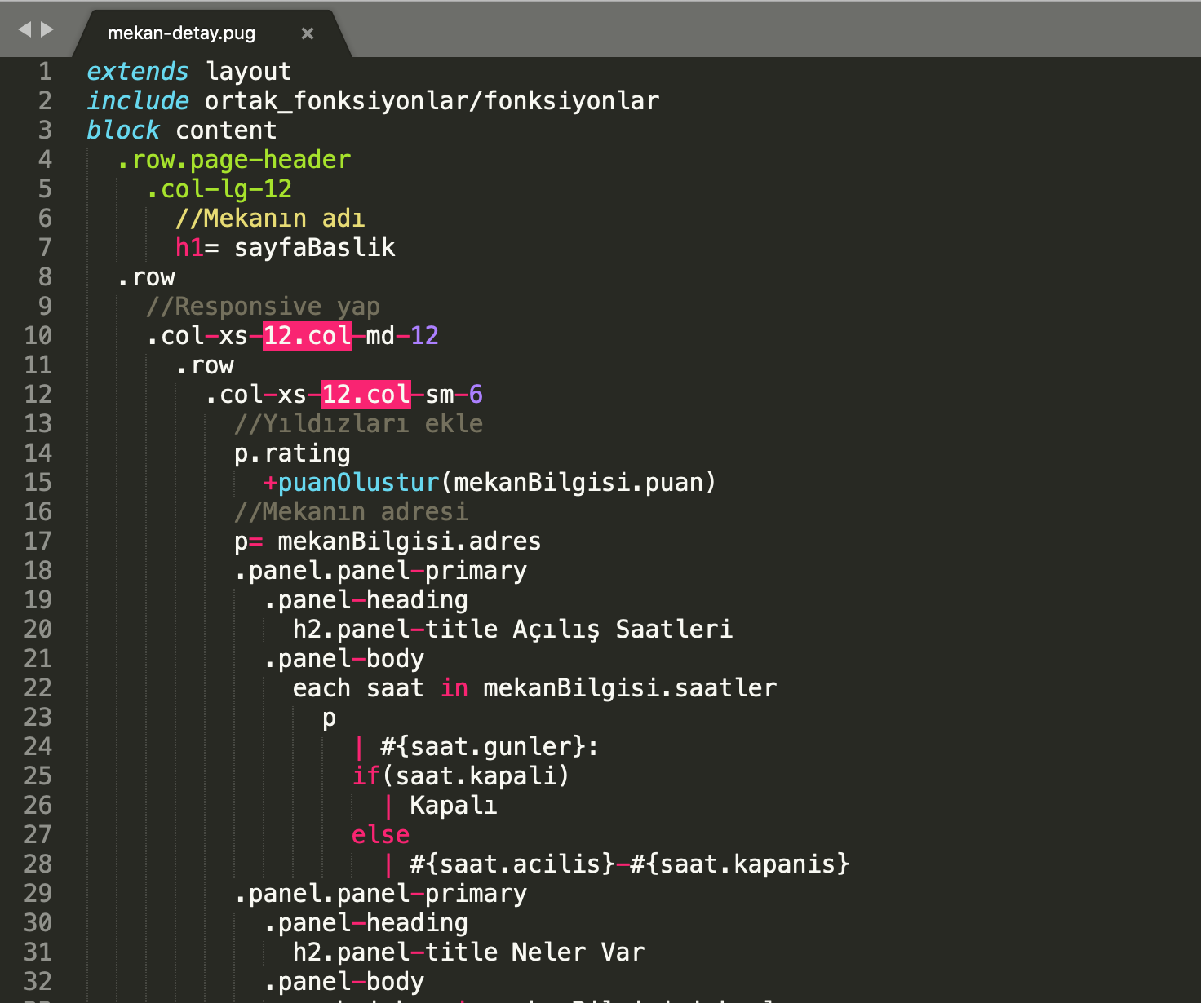
Verilerin Arayüzden Ayrıştırılması
01
mekan-detay.pug arayüzü

Slide 16
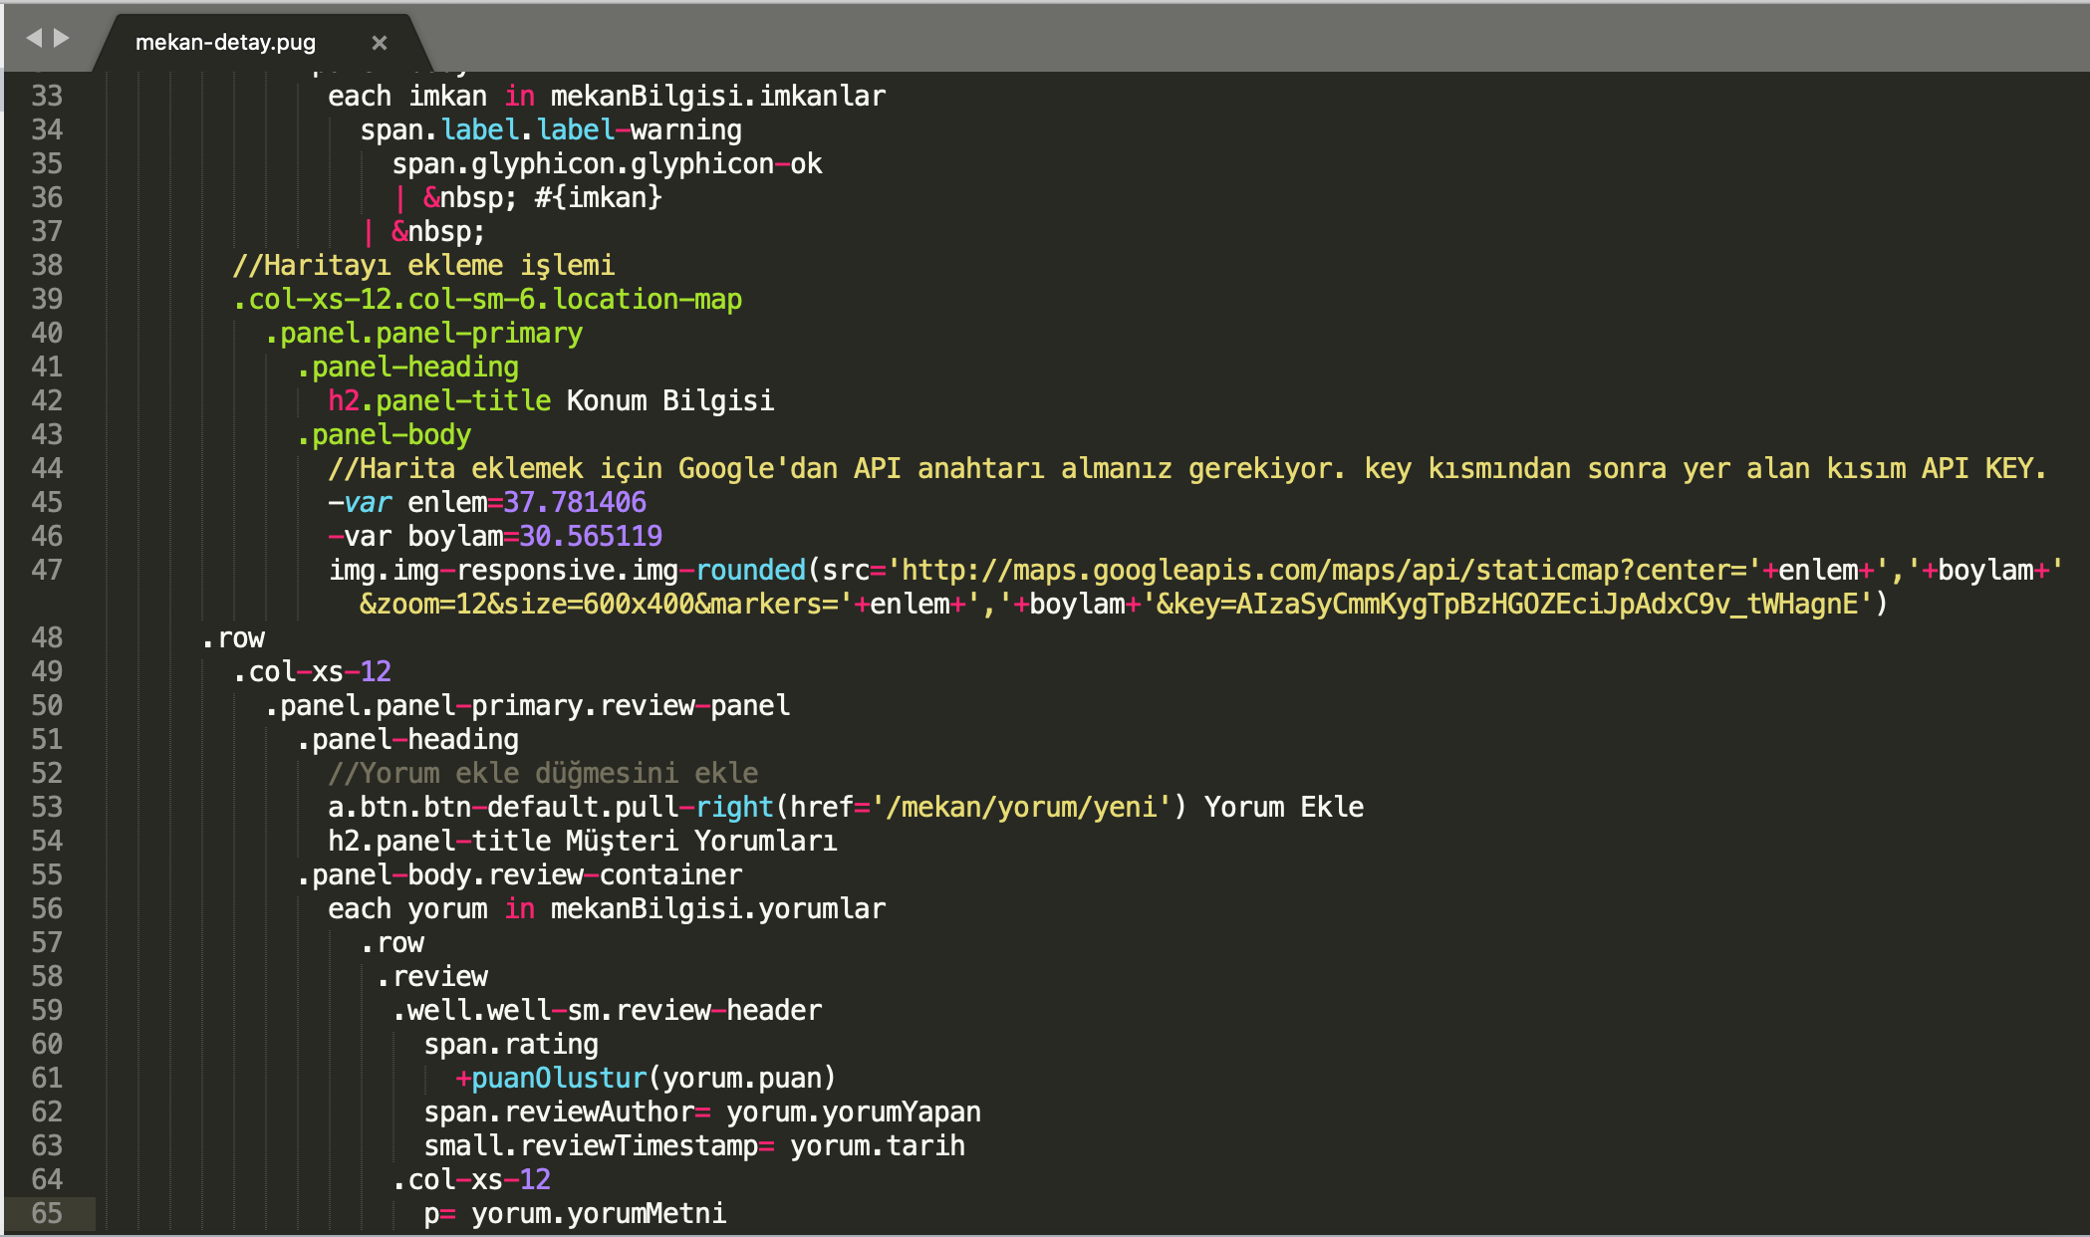
Verilerin Arayüzden Ayrıştırılması
01
mekan-detay.pug arayüzü devamı

Slide 17
Uygulama Dosyaları Ve Önemli Linkler
02
HTML Pug çift taraflı dönüştürme: https://pughtml.com
Bu ders sonunda oluşan uygulama:
Git ile indirmek için: git clone -b mekan32-2 https://github.com/asimsinan/mekan32

